Slide 1
Module EHBO bij dieren
Hoofdstuk 3.
Bloedingen en wonden

Slide 2
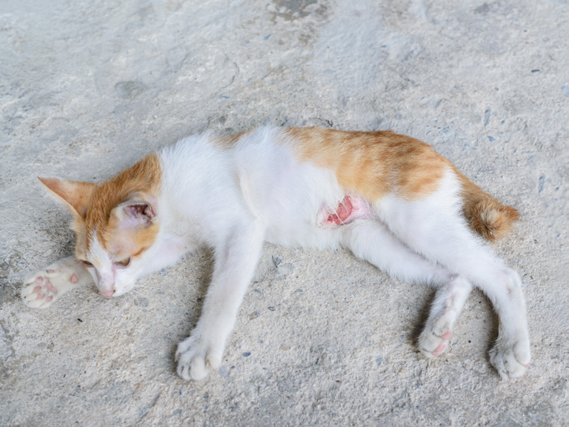
3. Bloedingen en wonden
Bloedingen
Wonden
Brandwonden
Eerste hulp bij wonden
EHBO bij dieren
3. Bloedingen en wonden

Slide 3
3.2 Bloedingen
Hoeveelheid bloed: 1/10 van het lichaamsgewicht
Hond 30 kilo heeft 3 liter bloed
Dwerghamster van 30 gram heeft 3 milliliter bloed
Bloedverlies is levensbedreigend bij verlies 1/3 deel
Bloedingen: inwendig en uitwendig
Uitwendige bloedingen:
Slagaderlijk
Aderlijk
Haarvat
Spier
EHBO bij dieren
3. Bloedingen en wonden

Slide 4
3.2 Bloedingen
Verschijnselen bloedverlies:
Shock
Bleke slijmvliezen
Verlengde CRT
Verhoogde hartfrequentie
Verhoogde ademhalingsfrequentie
Verminderd bewustzijn
EHBO bij dieren
3. Bloedingen en wonden

Slide 5
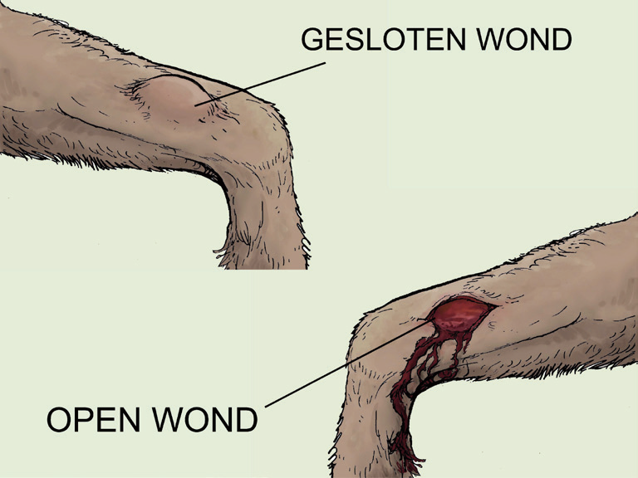
3.3 Wonden
Wonden: gesloten en open wonden
Open wonden:
Schaafwonden
Snijwonden
Steek- of prikwonden
Scheurwonden
Schotwonden
EHBO bij dieren
3. Bloedingen en wonden

Slide 6
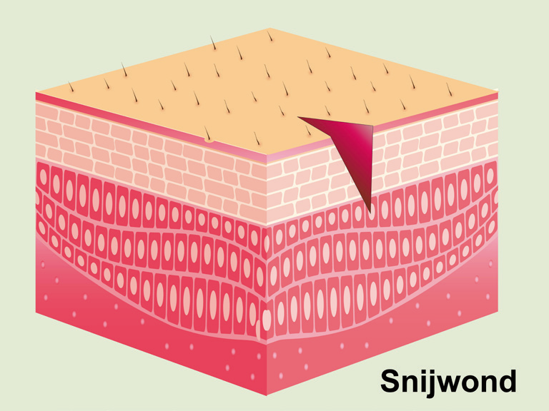
3.3 Wonden
Schaafwonden:
Wond uitwassen met lauw water
Desinfecteren met betadine-oplossing
Snijwonden:
Reinigen
Wond sluiten
Verbinden
EHBO bij dieren
3. Bloedingen en wonden

Slide 7
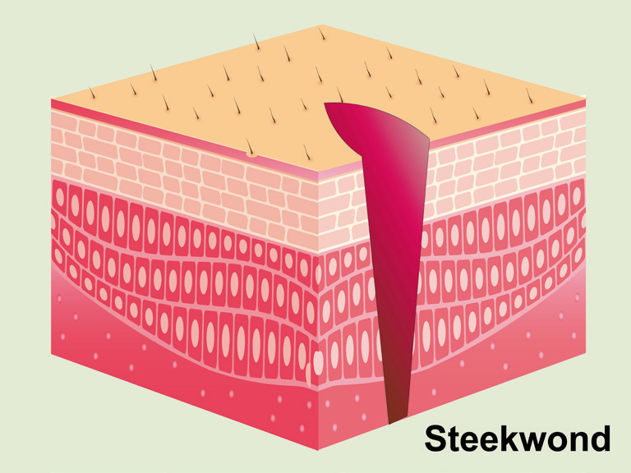
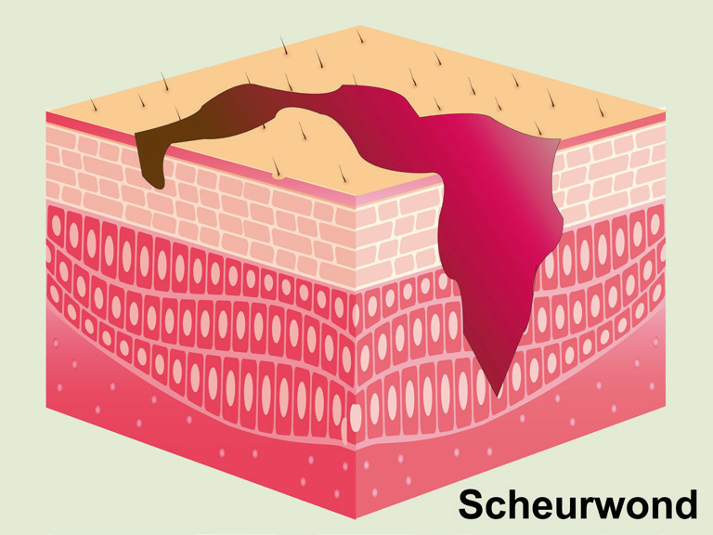
3.3 Wonden
Steek- of prikwonden:
Voorwerp laten zitten
Bij ondiepe wond: schoonspoelen
Eventueel hechten
Scheurwonden:
Spoelen
Speciale verbanden
Spalken
Eventueel hechten
EHBO bij dieren
3. Bloedingen en wonden

Slide 8
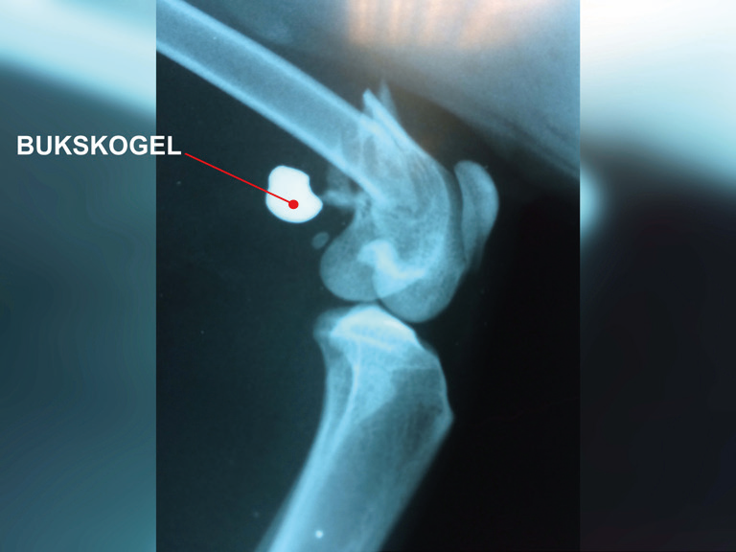
3.3 Wonden
Schotwonden:
Kogel verwijderen indien mogelijk
EHBO bij dieren
3. Bloedingen en wonden

Slide 9
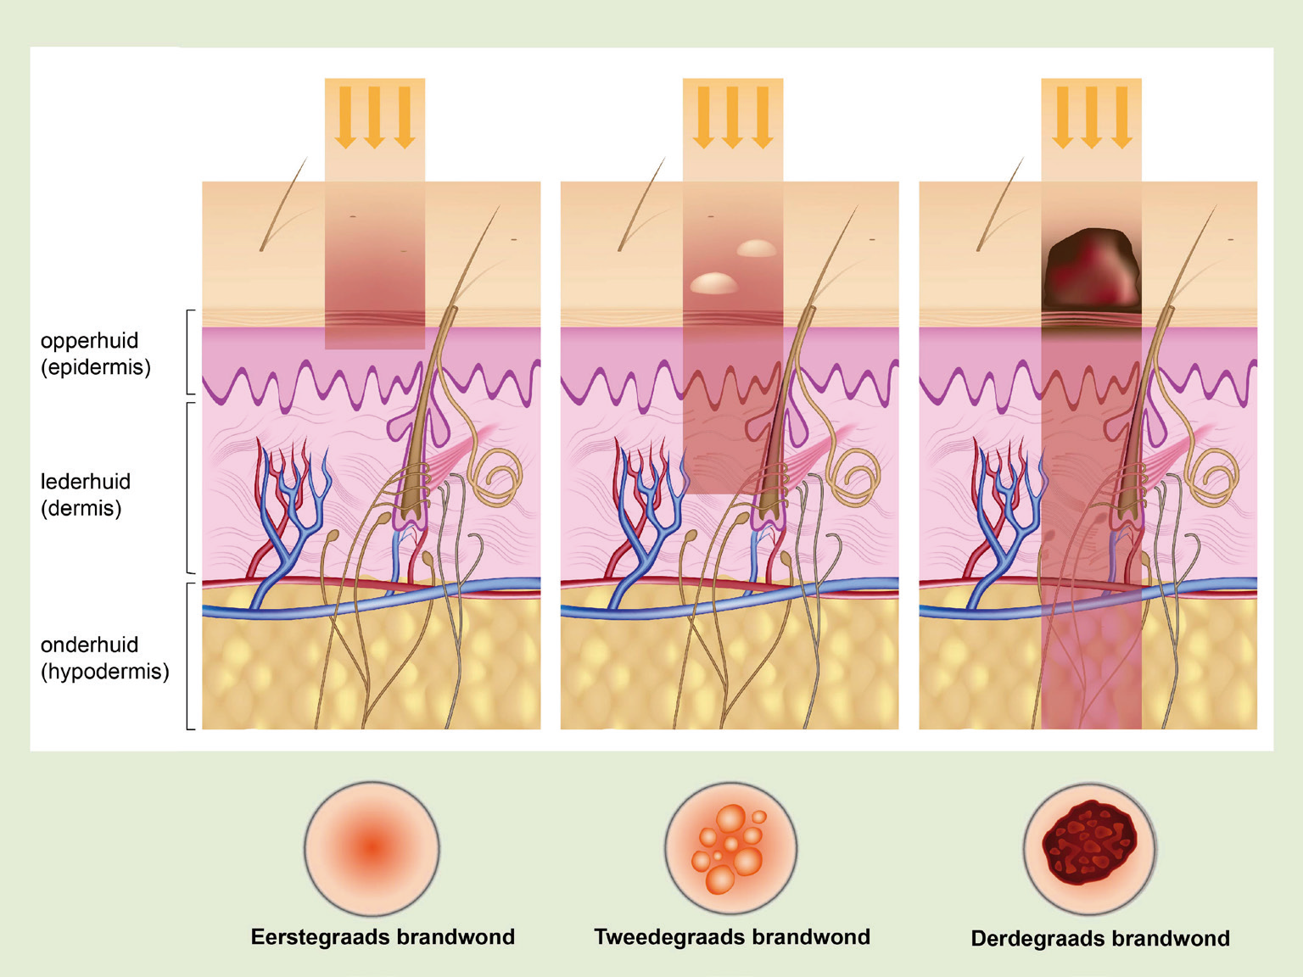
3.4 Brandwonden
Brandwonden door warmtebron, bevriezing, chemicaliën, zon
Ernst van brandwonden:
Eerstegraads
Tweedegraads
Derdegraads
Eerst koelen met water!
EHBO bij dieren
3. Bloedingen en wonden

Slide 10
3.4 Brandwonden
Tweede- en derdegraads brandwonden: infectiegevaar
Draag steriele handschoenen
Koelen
Wond afdekken
Bij rook inademen: brandwonden van het slijmvlies
Vochtverlies door:
Diepe verbranding of groot oppervlak – mogelijk shock
Verlies bloedplasma
EHBO bij dieren
3. Bloedingen en wonden

Slide 11
3.5 Eerste hulp bij wonden
Werk schoon!
Verloop wondgenezing:
Ontstekingsfase
Afbraakfase
Granulatiefase
Remodelleringsfase
Wondgenezing:
Primair – wondranden verkleven
Secundair – wondranden sluiten niet aan
EHBO bij dieren
3. Bloedingen en wonden

Slide 12
3.5 Eerste hulp bij wonden
Eerste hulp bij kleine wonden:
Handen wassen
Haren verwijderen
Wond uitspoelen
Huid wassen
Vuil uit huid halen
Wond droogdeppen
Ontsmettende zalf aanbrengen
Wond verbinden
EHBO bij dieren
3. Bloedingen en wonden

Slide 13
3.5 Eerste hulp bij wonden
Eerste hulp bij grote wonden:
Eventueel dwanggreep toepassen
Voorwerpen uit de wond halen (alleen ondiep)
Dier niet aan wond laten likken
Naar de dierenarts!
EHBO bij dieren
3. Bloedingen en wonden

Slide 14
Verwerkingsvragen
Een dier heeft een bloeding. Het bloed is erg donker van kleur en stroomt gelijkmatig uit de wond. Wat voor soort bloeding is dit?
Een hond heeft een prikwond door een vishaakje in de lip. Wat doe je?
Wat doe je als eerste bij een brandwond?
EHBO bij dieren
3. Bloedingen en wonden
Notes:
1. Als een dier een aderlijke bloeding heeft stroomt het bloed gelijkmatig uit de wond. Het bloed is donkerrood, omdat het minder zuurstof bevat dan het bloed in de slagaders.
2. Als de vishaak nog in de wond zit, laat hem dan zitten tot de dierenarts er is. Hij kan de vishaak (operatief) verwijderen.
3. Voor de behandeling van brandwonden geldt: Eerst koelen met water, de rest komt later! Koelen vermindert de toevoer van bloed naar de wond, waardoor er minder zwelling, pijn en vochtverlies ontstaan.

